Slide 1
Execução de título executivo extrajudicial: parte inicial
1
EPD
Prof. Luiz Dellore

Slide 2
Pós-Graduação
Prof. Luiz Dellore
Mestre e doutor em Processo Civil (USP)
Mestre em Constitucional (PUC/SP)
Visiting Scholar na Syracuse e Cornell Universities
Professor da EPD, Mackenzie, IBMEC e outras instituições
Advogado da Caixa Econômica Federal
Consultor Jurídico
Ex-assessor de Ministro do STJ
Membro do IBDP e do Ceapro
www.dellore.com
Instagram: @luizdellore
www.facebook.com/luizdellore/ (Prof Luiz Dellore)
LinkedIn: Luiz Dellore
Twitter: @dellore

Slide 3
Pós-Graduação
Roteiro da exposição
1) Evolução e visão geral do sistema executivo
2) Execução no CPC15 – início do procedimento
3) Penhora e impenhorabilidades

Slide 4
Pós-Graduação
1) Evolução e visão geral do sistema executivo

Slide 5
Pós-Graduação
CPC73:
* Título executivo (judicial ou extrajudicial) + inadimplemento = processo de execução
CPC73, redação L. 11.232/2005:
* Título extrajudicial + inadimplemento = processo de execução
* Título judicial + inadimplemento = cumprimento de sentença (fase final do processo de conhecimento)
CPC15:
* Manutenção do sistema do última redação do CPC73
* Alterações pontuais
* Inovações importantes

Slide 6
Pós-Graduação
PARTE GERAL
LIVRO I
DAS NORMAS PROCESSUAIS CIVIS
LIVRO II
DA FUNÇÃO JURISDICIONAL
LIVRO III
DOS SUJEITOS DO PROCESSO
LIVRO IV
DOS ATOS PROCESSUAIS
LIVRO V
DA TUTELA PROVISÓRIA
LIVRO VI
FORMAÇÃO, SUSPENSÃO E EXTINÇÃO DO PROCESSO

Slide 7
Pós-Graduação
PARTE ESPECIAL (art. 318)
LIVRO I
DO PROCESSO DE CONHECIMENTO E DO CUMPRIMENTO DE SENTENÇA
LIVRO II
DO PROCESSO DE EXECUÇÃO
LIVRO III
DOS PROCESSOS NOS TRIBUNAIS E DOS MEIOS DE IMPUGNAÇÃO DAS DECISÕES JUDICIAIS
LIVRO COMPLEMENTAR (art. 1.045)
DAS DISPOSIÇÕES FINAIS E TRANSITÓRIAS

Slide 8
Pós-Graduação
Requisitos de qualquer execução
Seção I
Do Título Executivo
Art. 783. A execução para cobrança de crédito fundar-se-á sempre em título de obrigação certa, líquida e exigível.
Seção II
Da Exigibilidade da Obrigação
Art. 786. A execução pode ser instaurada caso o devedor não satisfaça a obrigação certa, líquida e exigível consubstanciada em título executivo.
= inadimplemento?

Slide 9
Pós-Graduação
Somente um tipo de título executivo?
Não, repetição do sistema anterior.
Art. 784. São títulos executivos extrajudiciais: (...)
III - o documento particular assinado pelo devedor e por 2 (duas) testemunhas;
*alteração §4º (2023)
X - o crédito referente às contribuições ordinárias ou extraordinárias de condomínio edilício, previstas na respectiva convenção ou aprovadas em assembleia geral, desde que documentalmente comprovadas;

Slide 10
Pós-Graduação
Art. 515. São títulos executivos judiciais, cujo cumprimento dar-se-á de acordo com os artigos previstos neste Título:
I - as decisões proferidas no processo civil (...)
II - a decisão homologatória de autocomposição judicial;
III - a decisão homologatória de autocomposição extrajudicial de qualquer natureza;

Slide 11
Pós-Graduação
Diante da existência de título executivo e inadimplemento, como proceder?
Sempre da mesma forma?

Slide 12
Pós-Graduação
Inadimplemento + título executivo judicial:
Cumprimento de sentença.
PARTE ESPECIAL
LIVRO I
DO PROCESSO DE CONHECIMENTO E DO CUMPRIMENTO DE SENTENÇA
TÍTULO II
DO CUMPRIMENTO DA SENTENÇA

Slide 13
Pós-Graduação
Inadimplemento + título executivo extrajudicial:
Processo de execução.
PARTE ESPECIAL
LIVRO II
DO PROCESSO DE EXECUÇÃO
Sempre?
Art. 785. A existência de título executivo extrajudicial não impede a parte de optar pelo processo de conhecimento, a fim de obter título executivo judicial.

Slide 14
Pós-Graduação
Inadimplemento SEM título executivo:
Processo de conhecimento. Qual procedimento?
Título executivo SEM inadimplemento:
Esperar! (aguardar o vencimento do título)
Porém, se houver alguma situação de urgência, é possível se cogitar de uma tutela provisória (tutela de urgência / arresto).
Art. 301. A tutela de urgência de natureza cautelar pode ser efetivada mediante arresto, sequestro, arrolamento de bens, registro de protesto contra alienação de bem e qualquer outra medida idônea para asseguração do direito.

Slide 15
Pós-Graduação
Cumprimento e execução: dois sistemas totalmente separados?
Art. 513. O cumprimento da sentença será feito segundo as regras deste Título, observando-se, no que couber e conforme a natureza da obrigação, o disposto no Livro II da Parte Especial deste Código.
Art. 771. Este Livro regula o procedimento da execução fundada em título extrajudicial, e suas disposições aplicam-se, também, no que couber, aos procedimentos especiais de execução, aos atos executivos realizados no procedimento de cumprimento de sentença, bem como aos efeitos de atos ou fatos processuais a que a lei atribuir força executiva.
Parágrafo único. Aplicam-se subsidiariamente à execução as disposições do Livro I da Parte Especial.

Slide 16
Pós-Graduação
Procedimentos executivos
Cumprimento da sentença
(i) de obrigação de pagar quantia,
(ii) de obrigação de prestar alimentos,
(iii) de obrigação de pagar quantia certa pela fazenda pública,
(iv) que reconheça a exigibilidade de obrigação de fazer, de não fazer ou de entregar coisa.
Execução
(i) para a entrega de coisa
(ii) das obrigações de fazer ou de não fazer
(iii) por quantia certa
(iv) contra a fazenda pública
(v) de alimentos

Slide 17
Pós-Graduação
Procedimentos executivos
Insolvência?
CPC, art. 1.052. Até a edição de lei específica, as execuções contra devedor insolvente, em curso ou que venham a ser propostas, permanecem reguladas pelo Livro II, Título IV, da Lei no 5.869, de 11 de janeiro de 1973.
Superendividamento (CDC, art. 54-A e ss., alteração 2021)
Há ainda, em certos diplomas legais, previsão de uma execução extrajudicial. Ou seja, a perda do bem se dá sem a participação do Poder Judiciário.
Exemplos:
DL 70/66, referente ao crédito imobiliário
L. 9.514/97, AF

Slide 18
Pós-Graduação
Mas a execução extrajudicial seria constitucional?
AGRAVO REGIMENTAL NO RECURSO EXTRAORDINÁRIO. EXECUÇÃO EXTRAJUDICIAL. DECRETO-LEI N. 70/66. RECEPÇÃO PELA CONSTITUIÇÃO DO BRASIL. 1. O decreto-lei n. 70/66, que dispõe sobre execução extrajudicial, foi recebido pela Constituição do Brasil. Agravo regimental a que se nega provimento.
(RE 513546 AgR, Relator(a): Min. EROS GRAU, Segunda Turma, julgado em 24/06/2008, DJe-152 DIVULG 14-08-2008 PUBLIC 15-08-2008)

Slide 19
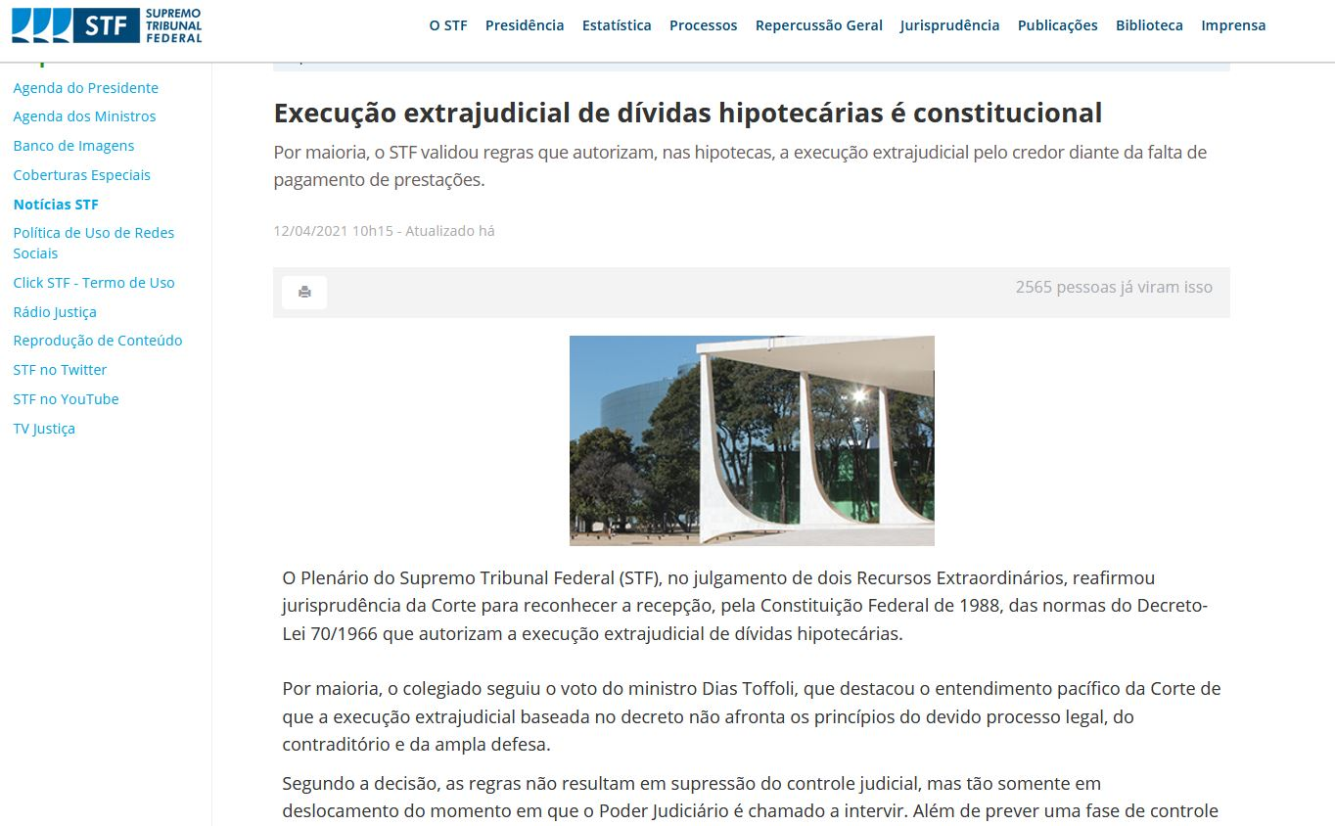

Slide 20
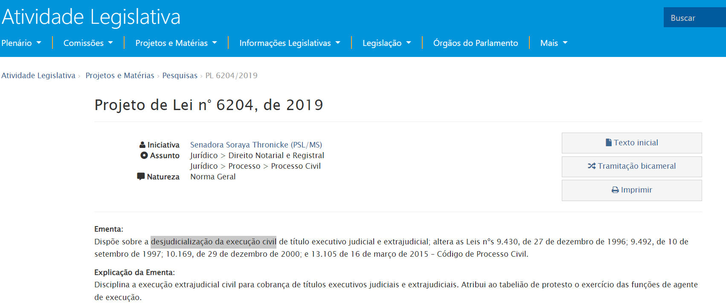

Slide 21
Pós-Graduação
DOS PODERES, DOS DEVERES E DA RESPONSABILIDADE DO JUIZ
Art. 139. O juiz dirigirá o processo conforme as disposições deste Código, incumbindo-lhe:
I - assegurar às partes igualdade de tratamento;
II - velar pela duração razoável do processo;
III - prevenir ou reprimir qualquer ato contrário à dignidade da justiça e indeferir postulações meramente protelatórias;
IV - determinar todas as medidas indutivas, coercitivas, mandamentais ou sub-rogatórias necessárias para assegurar o cumprimento de ordem judicial, inclusive nas ações que tenham por objeto prestação pecuniária;
(...)
O que isso significa, na prática?

Slide 22
Pós-Graduação
Algumas decisões representativas a respeito da aplicação do art. 139, IV do NCPC
A questão não é apenas debatida em sede doutrinária. Nos tribunais, a assunto já se mostra presente, bem como as inevitáveis divergências.
A primeira decisão da qual se tem notícia, proferida com base no novo art. 139, IV, foi de São Paulo. No caso, em execução de quantia decorrente de aluguel comercial não pago, o executado não tinha nenhum patrimônio em seu nome, mas mantinha padrão de vida incompatível com esse patrimônio inexistente. Diante disso, a magistrada de 1º grau assim decidiu: (...)
http://genjuridico.com.br/2017/04/17/ncpc-atipicidade-medidas-executivas/

Slide 23
Processo nº: 4001386-13.2013.8.26.0011 - Execução de Título Extrajudicial
(...) Se o executado não tem como solver a presente dívida, também não recursos para viagens internacionais, ou para manter um veículo, ou mesmo manter um cartão de crédito. Se porém, mantiver tais atividades, poderá quitar a dívida, razão pela qual a medida coercitiva poderá se mostrar efetiva.
Assim, como medida coercitiva objetivando a efetivação da presente execução, defiro o pedido formulado pelo exequente, e suspendo a Carteira Nacional de Habilitação do executado Milton Antonio Salerno, determinando, ainda, a apreensão de seu passaporte, até o pagamento da presente dívida. Oficie-se ao Departamento Estadual de Trânsito e à Delegacia da Polícia Federal.
Determino, ainda, o cancelamento dos cartões de crédito do executado até o pagamento da presente dívida.
Oficie-se às empresas operadoras de cartão de crédito Mastercard, Visa,
Elo, Amex e Hipercard, para cancelar os cartões do executado. (...) Int.
Notes:
23

Slide 24
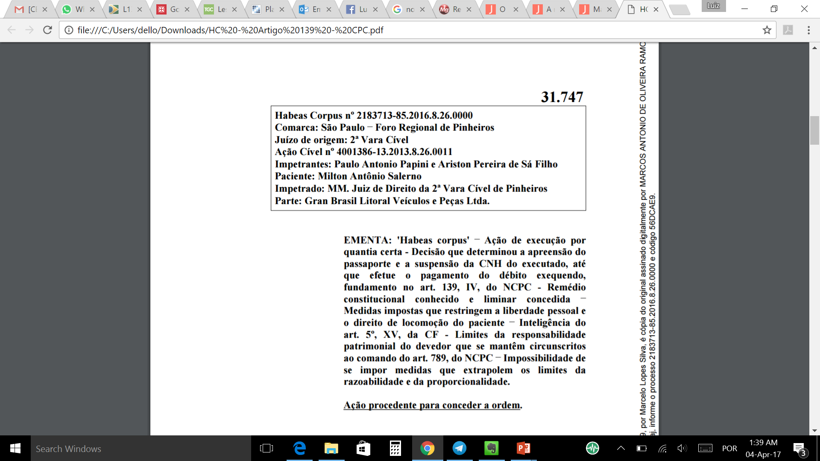
Processo Civil

Slide 25
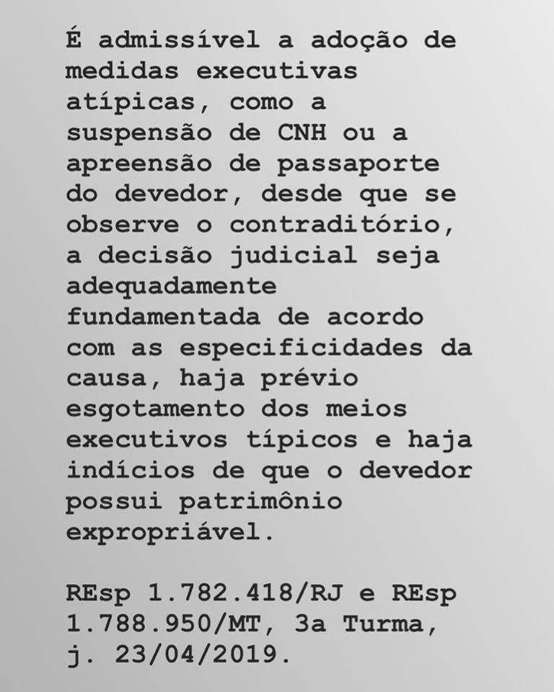
Notes:
25

Slide 26
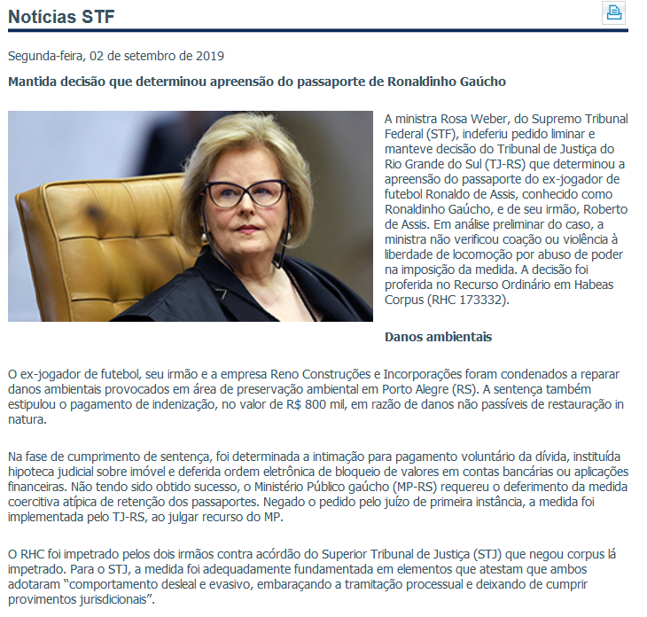
Pós-Graduação
RHC 173332

Slide 27
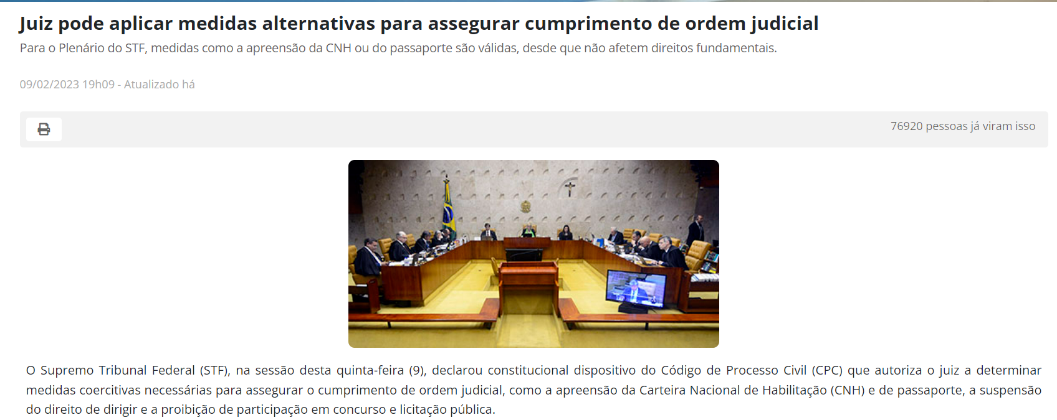
Pós-Graduação
ADI 5941

Slide 28
Pós-Graduação
2) Execução

Slide 29
Pós-Graduação
PARTE ESPECIAL (art. 318)
LIVRO I
DO PROCESSO DE CONHECIMENTO E DO CUMPRIMENTO DE SENTENÇA
LIVRO II
DO PROCESSO DE EXECUÇÃO
LIVRO III
DOS PROCESSOS NOS TRIBUNAIS E DOS MEIOS DE IMPUGNAÇÃO DAS DECISÕES JUDICIAIS

Slide 30
Pós-Graduação
TÍTULO I
DA EXECUÇÃO EM GERAL
TÍTULO II
DAS DIVERSAS ESPÉCIES DE EXECUÇÃO
CAPÍTULO I
DISPOSIÇÕES GERAIS
(...)
CAPÍTULO IV
DA EXECUÇÃO POR QUANTIA CERTA

Slide 31
Pós-Graduação
Competência para ajuizar a execução:
CPC, art. 781.
Art. 781. A execução fundada em título extrajudicial será processada perante o juízo competente, observando-se o seguinte:
I - a execução poderá ser proposta no foro de domicílio do executado, de eleição constante do título ou, ainda, de situação dos bens a ela sujeitos;
II - tendo mais de um domicílio, o executado poderá ser demandado no foro de qualquer deles;
III - sendo incerto ou desconhecido o domicílio do executado, a execução poderá ser proposta no lugar onde for encontrado ou no foro de domicílio do exequente;
IV - havendo mais de um devedor, com diferentes domicílios, a execução será proposta no foro de qualquer deles, à escolha do exequente;
V - a execução poderá ser proposta no foro do lugar em que se praticou o ato ou em que ocorreu o fato que deu origem ao título, mesmo que nele não mais resida o executado.

Slide 32
Pós-Graduação
Disposições gerais (todas as execuções)
Art. 797. Ressalvado o caso de insolvência do devedor, em que tem lugar o concurso universal, realiza-se a execução no interesse do exequente que adquire, pela penhora, o direito de preferência sobre os bens penhorados.
Art. 798. Ao propor a execução, incumbe ao exequente:
I - instruir a petição inicial com:
a) o título executivo extrajudicial;
b) o demonstrativo do débito atualizado até a data de propositura da ação, quando se tratar de execução por quantia certa;
c) a prova de que se verificou a condição ou ocorreu o termo, se for o caso;
d) a prova, se for o caso, de que adimpliu a contraprestação que lhe corresponde ou que lhe assegura o cumprimento, se o executado não for obrigado a satisfazer a sua prestação senão mediante a contraprestação do exequente;

Slide 33
Pós-Graduação
II - indicar:
a) a espécie de execução de sua preferência, quando por mais de um modo puder ser realizada;
b) os nomes completos do exequente e do executado e seus números de inscrição no Cadastro de Pessoas Físicas ou no Cadastro Nacional da Pessoa Jurídica;
c) os bens suscetíveis de penhora, sempre que possível.
Parágrafo único. O demonstrativo do débito deverá conter:
I - o índice de correção monetária adotado;
II - a taxa de juros aplicada;
III - os termos inicial e final de incidência do índice de correção monetária e da taxa de juros utilizados;
IV - a periodicidade da capitalização dos juros, se for o caso;
V - a especificação de desconto obrigatório realizado.

Slide 34
Pós-Graduação
Art. 799. Incumbe ainda ao exequente:
I - requerer a intimação do credor pignoratício, hipotecário, anticrético ou fiduciário, quando a penhora recair sobre bens gravados por penhor, hipoteca, anticrese ou alienação fiduciária;
II - requerer a intimação do titular de usufruto, uso ou habitação, quando a penhora recair sobre bem gravado por usufruto, uso ou habitação;
III - requerer a intimação do promitente comprador, quando a penhora recair sobre bem em relação ao qual haja promessa de compra e venda registrada;
iV - requerer a intimação do promitente vendedor, quando a penhora recair sobre direito aquisitivo derivado de promessa de compra e venda registrada;

Slide 35
Pós-Graduação
Art. 799. Incumbe ainda ao exequente: (...)
V - requerer a intimação do superficiário, enfiteuta ou concessionário, em caso de direito de superfície, enfiteuse, concessão de uso especial para fins de moradia ou concessão de direito real de uso, quando a penhora recair sobre imóvel submetido ao regime do direito de superfície, enfiteuse ou concessão;
VI - requerer a intimação do proprietário de terreno com regime de direito de superfície, enfiteuse, concessão de uso especial para fins de moradia ou concessão de direito real de uso, quando a penhora recair sobre direitos do superficiário, do enfiteuta ou do concessionário;

Slide 36
Pós-Graduação
Art. 799. Incumbe ainda ao exequente: (...)
VII - requerer a intimação da sociedade, no caso de penhora de quota social ou de ação de sociedade anônima fechada, para o fim previsto no art. 876, § 7o;
VIII - pleitear, se for o caso, medidas urgentes;
IX - proceder à averbação em registro público do ato de propositura da execução e dos atos de constrição realizados, para conhecimento de terceiros.

Slide 37
Pós-Graduação
E se houver alguma falha, o que o juiz faz?
Art. 801. Verificando que a petição inicial está incompleta ou que não está acompanhada dos documentos indispensáveis à propositura da execução, o juiz determinará que o exequente a corrija, no prazo de 15 (quinze) dias, sob pena de indeferimento.
E se a inicial estiver em termos?
Art. 802. Na execução, o despacho que ordena a citação, desde que realizada em observância ao disposto no § 2o do art. 240, interrompe a prescrição, ainda que proferido por juízo incompetente.
Parágrafo único. A interrupção da prescrição retroagirá à data de propositura da ação.

Slide 38
Pós-Graduação
Procedimento da execução de quantia
1) Se a inicial estiver em termos, o juiz determinará a citação do executado, para pagar o débito em 3 dias, contados da citação. (art. 829).
1.1) O juiz fixará, no despacho inicial, honorários de 10%. Se houver o pagamento em 3 dias, os honorários serão reduzidos à metade (art. 827, § 1º). Se houver embargos protelatórios, honorários majorados para 20% (§ 2º).
2) Se não houver pagamento, haverá a penhora e avaliação – dos bens indicados pelo exequente; salvo se o executado indicar bens que configurem situação menos onerosa a ele e que não traga prejuízo ao exequente (art. 829, § 1º e 2º)

Slide 39
Pós-Graduação
2.1) Recebida a petição inicial executiva, poderá o exequente obter certidão da execução (identificadas as partes e valor da causa), para “averbação no registro de imóveis, de veículos ou de outros bens sujeitos a penhora, arresto ou indisponibilidade” (art. 828).
Quando efetivado, deverá ser comunicado ao juízo.
Se for realizada penhora no valor total da dívida, o exequente deverá providenciar, em 10 dias, o cancelamento das averbações dos bens não penhorados (§ 2º).
Se o exequente assim não fizer, o juiz fará de ofício (§ 3º).
No caso de averbação indevida ou não cancelada: perdas e danos (§ 5º)
3) Se o oficial de justiça não encontrar o executado: arresto executivo dos bens (art. 830) que, pelo STJ, pode ser online.

Slide 40
Pós-Graduação
PROCESSUAL CIVIL. RECURSO ESPECIAL. EXECUÇÃO DE TÍTULO EXTRAJUDICIAL. EXECUTADO NÃO ENCONTRADO. ARRESTO PRÉVIO OU EXECUTIVO. ART 653 DO CPC. MEDIDA DISTINTA DA PENHORA. CONSTRIÇÃO ON-LINE. POSSIBILIDADE, APÓS O ADVENTO DA LEI N. 11.382/2006. APLICAÇÃO DO ART. 655-A DO CPC, POR ANALOGIA. PROVIMENTO.
1. O arresto executivo, também designado arresto prévio ou pré-penhora, de que trata o art. 653 do CPC, objetiva assegurar a efetivação de futura penhora na execução por título extrajudicial, na hipótese de o executado não ser encontrado para citação.
2. Frustrada a tentativa de localização do executado, é admissível o arresto de seus bens na modalidade on-line (CPC, art. 655-A, aplicado por analogia).
3. Com a citação, qualquer que seja sua modalidade, se não houver o pagamento da quantia exequenda, o arresto será convertido em penhora (CPC, art. 654).
4. Recurso especial provido, para permitir o arresto on-line, a ser efetivado na origem.
(REsp 1370687/MG, Rel. Ministro ANTONIO CARLOS FERREIRA, QUARTA TURMA, julgado em 04/04/2013)

Slide 41
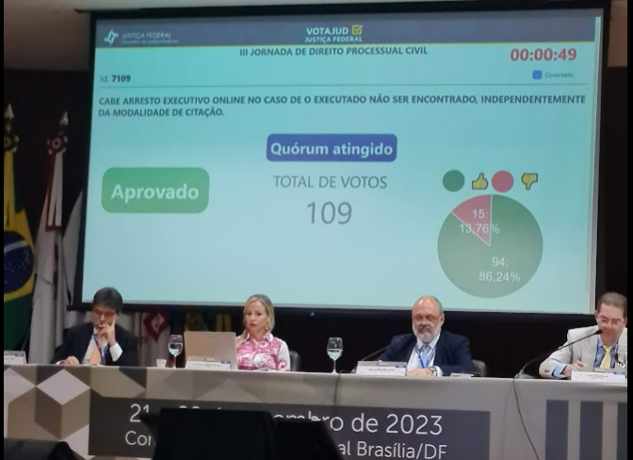
ENUNCIADO 217/CJF: Cabe arresto executivo on-line no caso de o executado não ser encontrado, independentemente da modalidade de citação.

Slide 42
Pós-Graduação
3.1) A citação, a rigor pode ser feita por correio (art. 247).
E há menção específica a citação por hora certa e edital (art. 830, § 1º e 2º).
Enunciado 85, CJF: Na execução de título extrajudicial ou judicial (art. 515, § 1º, do CPC) é cabível a citação postal.
4) Após a citação, cabem embargos.
5) Não suspensa a execução ou rejeitados os embargos: alienação do bem penhorado.
6) Ao final, extinção da execução.
Art. 924. Extingue-se a execução quando:
I - a petição inicial for indeferida;
II - a obrigação for satisfeita;
III - o executado obtiver, por qualquer outro meio, a extinção total da dívida;
IV - o exequente renunciar ao crédito;
V - ocorrer a prescrição intercorrente.

Slide 43
Pós-Graduação
Parcelamento da dívida, na execução
Art. 916. No prazo para embargos, reconhecendo o crédito do exequente e comprovando o depósito de trinta por cento do valor em execução, acrescido de custas e de honorários de advogado, o executado poderá requerer que lhe seja permitido pagar o restante em até 6 (seis) parcelas mensais, acrescidas de correção monetária e de juros de um por cento ao mês.
§ 1o O exequente será intimado para manifestar-se sobre o preenchimento dos pressupostos do caput, e o juiz decidirá o requerimento em 5 (cinco) dias.
§ 2o Enquanto não apreciado o requerimento, o executado terá de depositar as parcelas vincendas, facultado ao exequente seu levantamento.

Slide 44
Pós-Graduação
Art. 916, § 3o Deferida a proposta, o exequente levantará a quantia depositada, e serão suspensos os atos executivos.
§ 4o Indeferida a proposta, seguir-se-ão os atos executivos, mantido o depósito, que será convertido em penhora.
§ 5o O não pagamento de qualquer das prestações acarretará cumulativamente:
I - o vencimento das prestações subsequentes e o prosseguimento do processo, com o imediato reinício dos atos executivos;
II - a imposição ao executado de multa de dez por cento sobre o valor das prestações não pagas.
§ 7o O disposto neste artigo não se aplica ao cumprimento da sentença.

Slide 45
Pós-Graduação
Parcelamento de dívida no cumprimento de sentença, no CPC73:
CUMPRIMENTO DE SENTENÇA. VALOR EXEQUENDO. PARCELAMENTO.
Na fase de cumprimento de sentença, aplica-se a mesma regra que rege a execução de título extrajudicial quanto ao parcelamento da dívida. É que o art. 475-R do CPC prevê expressamente a aplicação subsidiária das normas que regem o processo de execução de título extrajudicial naquilo que não contrariar o regramento do cumprimento de sentença, não havendo óbice relativo à natureza do título judicial que impossibilite a aplicação da referida norma, nem impeditivo legal. (...) Com essas e outras fundamentações, a Turma negou provimento ao recurso. REsp 1.264.272-RJ, Rel. Min. Luis Felipe Salomão, julgado em 15/5/2012. (informativo 467/STJ)

Slide 46
Pós-Graduação
Alguma alternativa para parcelar?
NJP
Na verdade, NJP prévio pode ser solução para diversas questões relativas à execução.
Mas ainda existe resistência às inovações

Slide 47
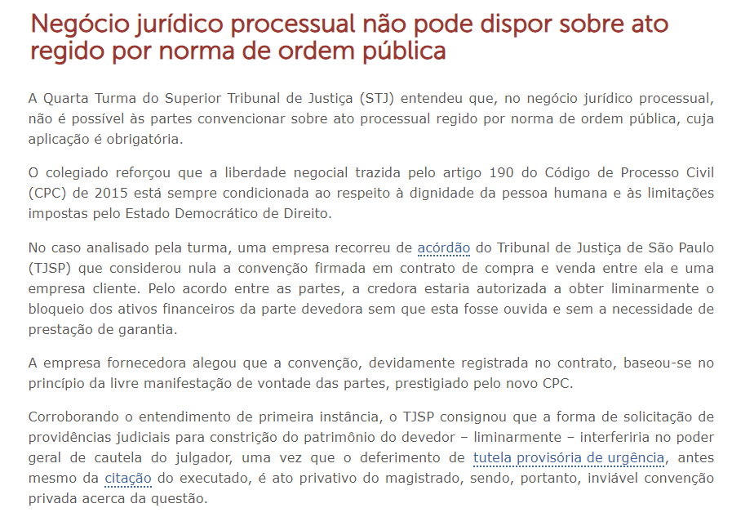
Pós-Graduação
REsp 1810444

Slide 48
Pós-Graduação
3) Penhora

Slide 49
Pós-Graduação
Princípio da menor onerosidade.
Art. 805. Quando por vários meios o exequente puder promover a execução, o juiz mandará que se faça pelo modo menos gravoso para o executado.
Parágrafo único. Ao executado que alegar ser a medida executiva mais gravosa incumbe indicar outros meios mais eficazes e menos onerosos, sob pena de manutenção dos atos executivos já determinados.
Exemplo importante desse princípio: impenhorabilidades.

Slide 50
Pós-Graduação
Impenhorabilidades
Art. 832. Não estão sujeitos à execução os bens que a lei considera impenhoráveis ou inalienáveis.
Art. 833. São impenhoráveis:
I - os bens inalienáveis e os declarados, por ato voluntário, não sujeitos à execução;
II - os móveis, os pertences e as utilidades domésticas que guarnecem a residência do executado, salvo os de elevado valor ou os que ultrapassem as necessidades comuns correspondentes a um médio padrão de vida;
III - os vestuários, bem como os pertences de uso pessoal do executado, salvo se de elevado valor;

Slide 51
Pós-Graduação
V - os livros, as máquinas, as ferramentas, os utensílios, os instrumentos ou outros bens móveis necessários ou úteis ao exercício da profissão do executado;
§ 3o Incluem-se na impenhorabilidade prevista no inciso V do caput os equipamentos, os implementos e as máquinas agrícolas pertencentes a pessoa física ou a empresa individual produtora rural, exceto quando tais bens tenham sido objeto de financiamento e estejam vinculados em garantia a negócio jurídico ou quando respondam por dívida de natureza alimentar, trabalhista ou previdenciária. (inclusão)

Slide 52
Pós-Graduação
VI - o seguro de vida;
VII - os materiais necessários para obras em andamento, salvo se essas forem penhoradas;
VIII - a pequena propriedade rural, assim definida em lei, desde que trabalhada pela família;
IX - os recursos públicos recebidos por instituições privadas para aplicação compulsória em educação, saúde ou assistência social;

Slide 53
Pós-Graduação
X - a quantia depositada em caderneta de poupança, até o limite de 40 (quarenta) salários-mínimos;
Só poupança?
(REsp 1.230.060-PR, informativo 547/STJ)
XI - os recursos públicos do fundo partidário recebidos por partido político, nos termos da lei;
XII - os créditos oriundos de alienação de unidades imobiliárias, sob regime de incorporação imobiliária, vinculados à execução da obra. (inclusão)
§ 1o A impenhorabilidade não é oponível à execução de dívida relativa ao próprio bem, inclusive àquela contraída para sua aquisição.

Slide 54
Pós-Graduação
IV - os vencimentos, os subsídios, os soldos, os salários, as remunerações, os proventos de aposentadoria, as pensões, os pecúlios e os montepios, bem como as quantias recebidas por liberalidade de terceiro e destinadas ao sustento do devedor e de sua família, os ganhos de trabalhador autônomo e os honorários de profissional liberal, ressalvado o § 2o;
§ 2o O disposto nos incisos IV e X do caput não se aplica à hipótese de penhora para pagamento de prestação alimentícia, independentemente de sua origem, bem como às importâncias excedentes a 50 (cinquenta) salários-mínimos mensais, devendo a constrição observar o disposto no art. 528, § 8o, e no art. 529, § 3o.
- Não cabe prisão civil / não cabe constrição de até 50%

Slide 55
Pós-Graduação
Acerca da problemática envolvendo a penhora de salário:
http://genjuridico.com.br/2015/10/05/penhora-do-salario-novo-cpc/
CJF, ENUNCIADO 105 – As hipóteses de penhora do art. 833, § 2º, do CPC aplicam-se ao cumprimento da sentença ou à execução de título extrajudicial relativo a honorários advocatícios, em razão de sua natureza alimentar.

Slide 56
Pós-Graduação
Além do CPC, lembrar da L. 8.009/90
As exceções à impenhorabilidade estão no art. 3º:
financiamento para à construção / compra do próprio imóvel (inc II)
credor da pensão alimentícia, resguardados os direitos, sobre o bem, do seu coproprietário que, com o devedor, integre união estável ou conjugal (inc III, L. 13.144/2015)
IPTU e outros impostos (inc IV)
obrigação decorrente de fiança em contrato de locação (inc VII)
* O art. 3º, I da L. 8009/90 foi revogado pela LC 150/15 (I – em razão dos créditos de trabalhadores da própria residência e das respectivas contribuições previdenciárias)

Slide 57
Pós-Graduação
Penhora online
Art. 854. Para possibilitar a penhora de dinheiro em depósito ou em aplicação financeira, o juiz, a requerimento do exequente, sem dar ciência prévia do ato ao executado, determinará às instituições financeiras, por meio de sistema eletrônico gerido pela autoridade supervisora do sistema financeiro nacional, que torne indisponíveis ativos financeiros existentes em nome do executado, limitando-se a indisponibilidade ao valor indicado na execução.
§ 1o No prazo de 24 (vinte e quatro) horas a contar da resposta, de ofício, o juiz determinará o cancelamento de eventual indisponibilidade excessiva, o que deverá ser cumprido pela instituição financeira em igual prazo.
§ 2o Tornados indisponíveis os ativos financeiros do executado, este será intimado na pessoa de seu advogado ou, não o tendo, pessoalmente.

Slide 58
Pós-Graduação
§ 3o Incumbe ao executado, no prazo de 5 (cinco) dias, comprovar que:
I - as quantias tornadas indisponíveis são impenhoráveis;
II - ainda remanesce indisponibilidade excessiva de ativos financeiros.
Somente após essa manifestação é que haverá efetivamente a penhora:
§ 5o Rejeitada ou não apresentada a manifestação do executado, converter-se-á a indisponibilidade em penhora, sem necessidade de lavratura de termo, devendo o juiz da execução determinar à instituição financeira depositária que, no prazo de 24 (vinte e quatro) horas, transfira o montante indisponível para conta vinculada ao juízo da execução.

Slide 59
Pós-Graduação
A constrição online ocorrerá antes ou depois da citação?
Art. 828. O exequente poderá obter certidão de que a execução foi admitida pelo juiz, com identificação das partes e do valor da causa, para fins de averbação no registro de imóveis, de veículos ou de outros bens sujeitos a penhora, arresto ou indisponibilidade
Art. 830. Se o oficial de justiça não encontrar o executado, arrestar-lhe-á tantos bens quantos bastem para garantir a execução.
Assim, a rigor, a constrição online ocorre apenas após a efetiva citação (mas o arresto online cabe antes: REsp 1.370.687-MG, informativo 519/STJ).
Possibilidades para tentar buscar algo distinto em juízo:
http://genjuridico.com.br/2016/08/08/penhora-antes-da-citacao/

Slide 60
Pós-Graduação
Outros bens passíveis de penhora.
CPC ainda prevê expressamente a penhora de:
créditos (art. 855);
quotas ou ações de sociedades (art. 861 – inovação);
empresa, outros estabelecimentos e semoventes (art. 862; inovação quanto aos semoventes);
percentual de faturamento de empresa (art. 866);
frutos e rendimentos de coisa móvel ou imóvel (art. 867 – o que era usufruto de bem móvel ou imóvel no CPC).

Slide 61
Pós-Graduação
Prescrição intercorrente
Inova o CPC ao expressamente prevê-la:
Art. 921. Suspende-se a execução: (...)
III - quando o executado não possuir bens penhoráveis;
§ 1o Na hipótese do inciso III, o juiz suspenderá a execução pelo prazo de 1 (um) ano, durante o qual se suspenderá a prescrição.
§ 2o Decorrido o prazo máximo de 1 (um) ano sem que seja localizado o executado ou que sejam encontrados bens penhoráveis, o juiz ordenará o arquivamento dos autos.
§ 3o Os autos serão desarquivados para prosseguimento da execução se a qualquer tempo forem encontrados bens penhoráveis.

Slide 62
Pós-Graduação
Art. 921. Suspende-se a execução: (...)
§ 4o Decorrido o prazo de que trata o § 1o sem manifestação do exequente, começa a correr o prazo de prescrição intercorrente.
§ 5o O juiz, depois de ouvidas as partes, no prazo de 15 (quinze) dias, poderá, de ofício, reconhecer a prescrição de que trata o § 4o e extinguir o processo.
Art. 924. Extingue-se a execução quando:
(...)
V - ocorrer a prescrição intercorrente.

Slide 63
Pós-Graduação
Qual é o prazo para que haja a prescrição intercorrente?
Súmula 150/STF: Prescreve a execução no mesmo prazo de prescrição da ação.
E a partir de quando se inicia a fluência do prazo de prescrição intercorrente (antes do CPC)?
Art. 1.056. Considerar-se-á como termo inicial do prazo da prescrição prevista no art. 924, inciso V , inclusive para as execuções em curso, a data de vigência deste Código.

